Slide 1
웹 프로그래밍 (가고 싶은 회사 소개)
2021958008/webpgm (github.com)
2021958008 김현우

Slide 2

Where?

Slide 3
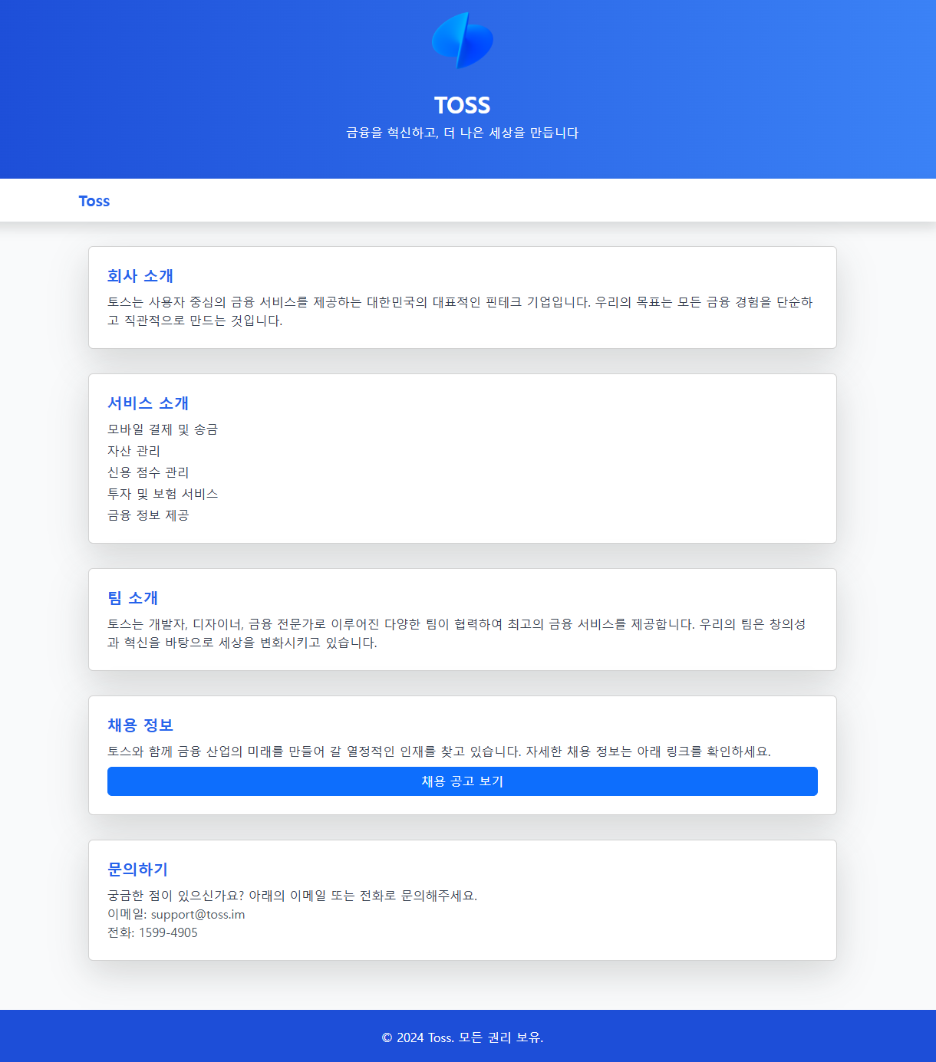

Slide 4
소스
<!DOCTYPE html>
<html lang="ko">
<head>
<meta charset="UTF-8">
<title>토스 회사 소개</title>
<link href="https://cdn.jsdelivr.net/npm/bootstrap@5.3.0-alpha1/dist/css/bootstrap.min.css" rel="stylesheet">
<script src="https://cdn.tailwindcss.com"></script>
<style>
body {
font-family: 'Apple SD Gothic Neo', sans-serif;}
</style>
</head>
<body class="bg-gray-50">
<header class="bg-gradient-to-r from-blue-700 to-blue-500 text-white text-center py-12 shadow-lg">
<img src="https://toss.im/favicon.ico" alt="Toss Logo" class="mx-auto mb-4 w-20">
<h1 class="text-3xl font-bold">TOSS</h1>
<p class="mt-2">금융을 혁신하고, 더 나은 세상을 만듭니다</p>
</header>
<nav class="navbar bg-white shadow sticky-top">
<div class="container">
<a class="navbar-brand font-bold text-blue-600" href="#">Toss</a>
</div>
</nav>
<main class="container mx-auto py-8 px-4">
<section id="about" class="card shadow-lg p-4 mb-8">
<h2 class="text-xl font-bold text-blue-600">회사 소개</h2>
<p class="mt-2 text-gray-700">토스는 사용자 중심의 금융 서비스를 제공하는 대한민국의 대표적인 핀테크 기업입니다. 우리의 목표는 모든 금융 경험을 단순하고 직관적으로 만드는 것입니다.</p>
</section>
<section id="services" class="card shadow-lg p-4 mb-8">
<h2 class="text-xl font-bold text-blue-600">서비스 소개</h2>
<ul class="mt-2 space-y-1 text-gray-700">
<li>모바일 결제 및 송금</li>
<li>자산 관리</li>
<li>신용 점수 관리</li>
<li>투자 및 보험 서비스</li>
<li>금융 정보 제공</li>
</ul>
</section>
<section id="team" class="card shadow-lg p-4 mb-8">
<h2 class="text-xl font-bold text-blue-600">팀 소개</h2>
<p class="mt-2 text-gray-700">토스는 개발자, 디자이너, 금융 전문가로 이루어진 다양한 팀이 협력하여 최고의 금융 서비스를 제공합니다. 우리의 팀은 창의성과 혁신을 바탕으로 세상을 변화시키고 있습니다.</p>
</section>
<section id="careers" class="card shadow-lg p-4 mb-8">
<h2 class="text-xl font-bold text-blue-600">채용 정보</h2>
<p class="mt-2 text-gray-700">토스와 함께 금융 산업의 미래를 만들어 갈 열정적인 인재를 찾고 있습니다. 자세한 채용 정보는 아래 링크를 확인하세요.</p>
<a href="https://toss.im/careers" class="btn btn-primary mt-2">채용 공고 보기</a>
</section>
<section id="contact" class="card shadow-lg p-4 mb-8">
<h2 class="text-xl font-bold text-blue-600">문의하기</h2>
<p class="mt-2 text-gray-700">궁금한 점이 있으신가요? 아래의 이메일 또는 전화로 문의해주세요.</p>
<p class="text-gray-600">이메일: support@toss.im</p>
<p class="text-gray-600">전화: 1599-4905</p>
</section>
</main>
<footer class="bg-blue-700 text-white text-center py-4">
<p>&copy; 2024 Toss. 모든 권리 보유.</p>
</footer>
<!-- Bootstrap JavaScript -->
<script src="https://cdn.jsdelivr.net/npm/bootstrap@5.3.0-alpha1/dist/js/bootstrap.bundle.min.js"></script>
</body>
</html>

Slide 5
소스 설명
<head>
<meta charset="UTF-8">
<title>토스 회사 소개</title>
<link href="https://cdn.jsdelivr.net/npm/bootstrap@5.3.0 alpha1/dist/css/bootstrap.min.css" rel="stylesheet">
<script src="https://cdn.tailwindcss.com"></script>
<style>
body {
font-family: 'Apple SD Gothic Neo’, sans-serif;
}
</style>
</head>

Slide 6
소스 설명
<header class="bg-gradient-to-r from-blue-700 to-blue-500 text-white text-center py-12 shadow-lg">
<img src="https://toss.im/favicon.ico" alt="Toss Logo"
class="mx-auto mb-4 w-20">
<h1 class="text-3xl font-bold">TOSS</h1>
<p class="mt-2">
금융을 혁신하고, 더 나은 세상을 만듭니다</p>
</header>

Slide 7
소스 설명
<nav class="navbar bg-white
shadow sticky-top">
<div class="container">
<a class="navbar-brand
font-bold text-blue-600"
href="#">Toss</a>
</div>
</nav>

Slide 8
소스 설명
<section id="about" class="card shadow-lg p-4 mb-8">
<h2 class="text-xl font-bold
text-blue-600">회사 소개</h2>
<p class="mt-2 text-gray-700">
토스는 사용자 중심의 금융 서비스를
제공하는 대한민국의 대표적인 핀테크 기업입니다.
우리의 목표는 모든 금융 경험을
단순하고 직관적으로 만드는 것입니다.
</p>
</section>

Slide 9
소스 설명
<section id="services" class="card shadow-lg p-4 mb-8">
<h2 class="text-xl font-bold
text-blue-600">서비스 소개</h2>
<ul class="mt-2 space-y-1 text-gray-700">
<li>모바일 결제 및 송금</li>
<li>자산 관리</li>
<li>신용 점수 관리</li>
<li>투자 및 보험 서비스</li>
<li>금융 정보 제공</li>
</ul>
</section>

Slide 10
소스 설명
<section id="team" class="card shadow-lg p-4 mb-8">
<h2 class="text-xl font-bold text-blue-600">팀 소개</h2>
<p class="mt-2 text-gray-700">
토스는 개발자, 디자이너, 금융 전문가로
이루어진 다양한 팀이 협력하여
최고의 금융 서비스를 제공합니다.
우리의 팀은 창의성과 혁신을 바탕으로
세상을 변화시키고 있습니다.
</p>
</section>

Slide 11
소스 설명
<section id="careers" class="card shadow-lg p-4 mb-8">
<h2 class="text-xl font-bold
text-blue-600">채용 정보</h2>
<p class="mt-2 text-gray-700">
토스와 함께 금융 산업의 미래를 만들어 갈
열정적인 인재를 찾고 있습니다.
자세한 채용 정보는 아래 링크를 확인하세요.
</p>
<a href="https://toss.im/careers" class="btn btn-primary mt-2">채용 공고 보기</a>
</section>

Slide 12
소스 설명
<section id="contact" class="card shadow-lg p-4 mb-8">
<h2 class="text-xl font-bold
text-blue-600">문의하기</h2>
<p class="mt-2 text-gray-700">
궁금한 점이 있으신가요?
아래의 이메일 또는 전화로 문의해주세요.
</p>
<p class="text-gray-600">
이메일: support@toss.im</p>
<p class="text-gray-600">
전화: 1599-4905</p>
</section>

Slide 13
소스 설명
<footer class="bg-blue-700
text-white text-center py-4">
<p> &copy; 2024 Toss. 모든 권리 보유.</p>
</footer>

Slide 14
레퍼런스
토스 공식 웹사이트: https://toss.im/
토스팀 소개: https://toss.im/team
토스피드 블로그: https://blog.toss.im/

Slide 15
점수: 6 / 10
왜냐하면 제출 기한에 늦게 제출하였음.

